Slide 1

Misurare il gusto
LUCA SABBADINI
Tecnologie dei dati e del linguaggio
(A.A. 2025/26)

Slide 2

Domanda di ricerca
Quali caratteristiche della descrizione promozionale dei libri sono associate alle diverse fasce di visibilità commerciale nelle classifiche IBS?

Slide 3
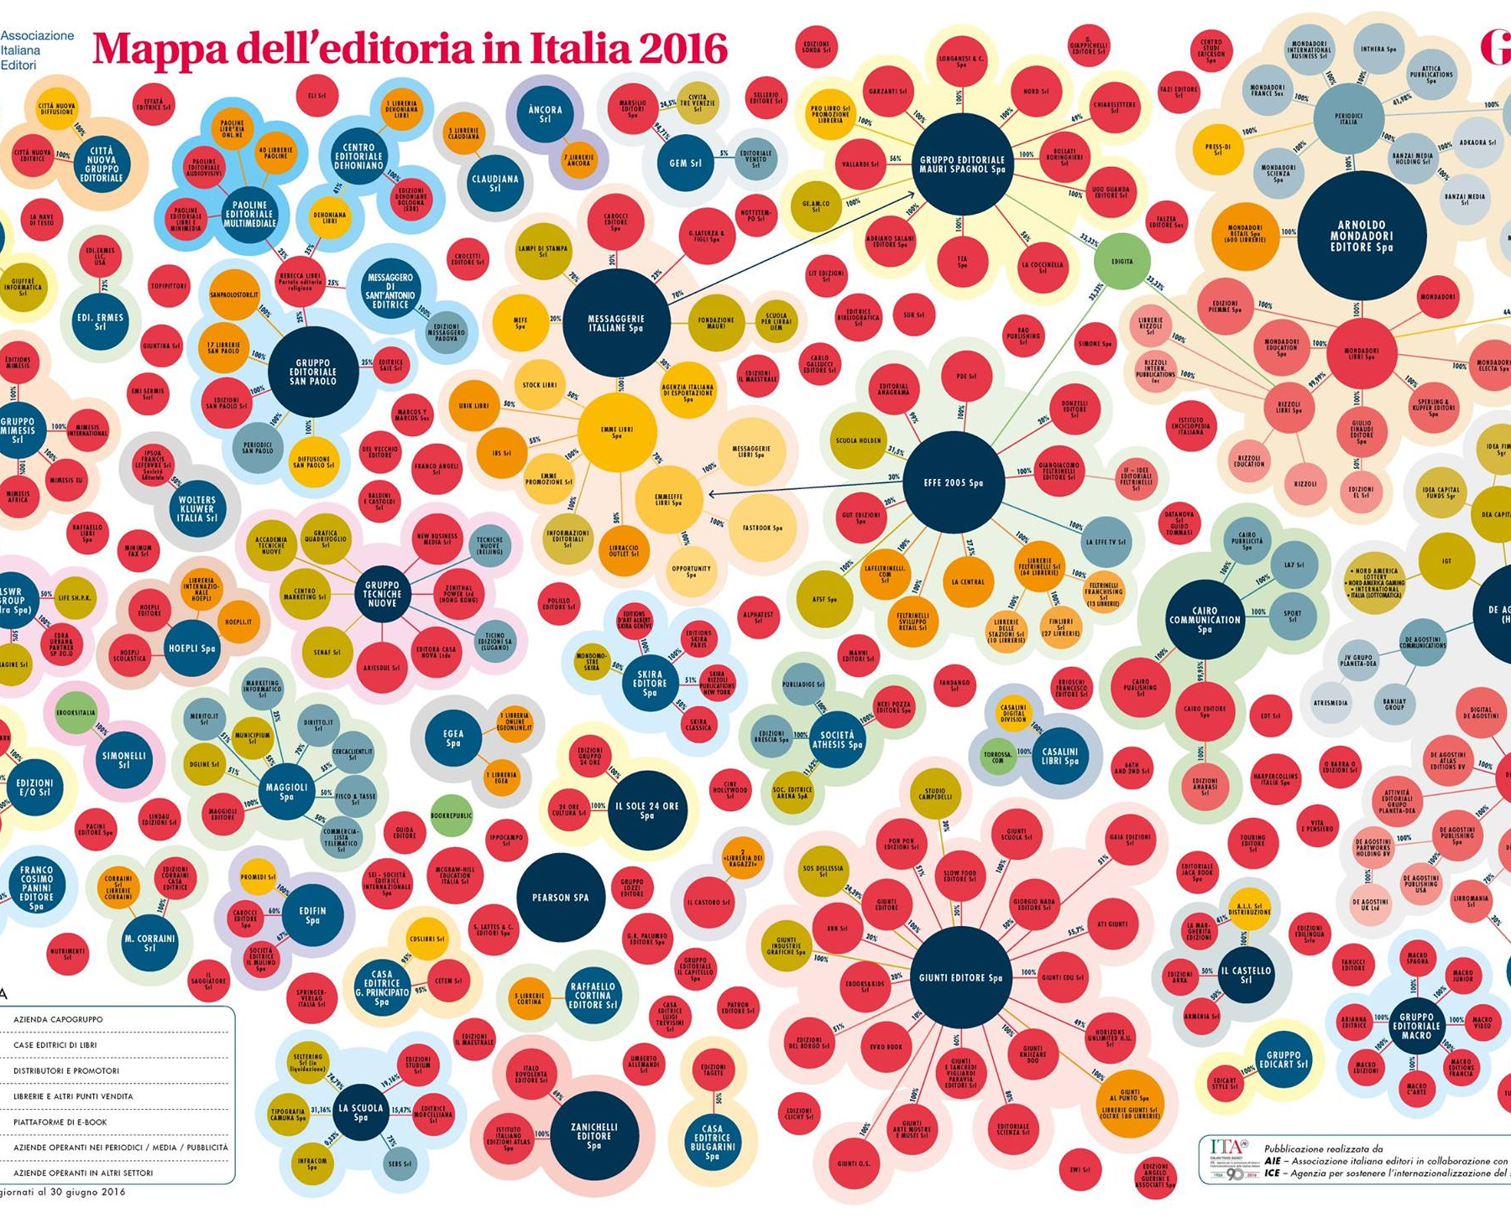
Obiettivo
Analizzare le caratteristiche linguistiche e promozionali presenti nelle descrizioni dei libri e verificare se alcune di esse risultano associate alle fasce più alte o più basse della classifica commerciale IBS.
Fase 1: raccolta della classifica settimanale di IBS e delle descrizioni.
Fase 2: Definizione dei vocabolari e arricchimento
Fase 3: analisi descrittiva dei dati raccolti
Fase 4: interpretazione personale e conclusione

Slide 4

Da dove ho preso i dati?
Da dove arrivano i dati?
www.ibs.it
Offre una classifica dei libri più venduti organizzata per intervalli temporali.
Presenta per ciascun titolo una pagina dedicata alle informazioni bibliografiche e alla sinossi del testo.
Con un’unica fonte teniamo insieme le descrizioni dei libri e i dati sulla visibilità commerciale.
Perché non altri? Amazon, Mondadori Store…

Slide 5

Fase 1 – Raccolta delle descrizioni
Raccolta e controllo dei 100 libri
Con il primo script sono state estratte dalla classifica settimanale di IBS le informazioni bibliografiche dei 100 libri.
Informazioni bibliografiche: posizione, titolo, autore, data di uscita, editore, descrizione e URL.
ATTENZIONE: nella top 100 appaiono già anche i preordini, quindi libri non ancora pubblicati.
Controllo della pulizia della tabella generata.
Estrazione delle informazioni

Slide 6

Fase 1 – Raccolta delle descrizioni
Cosa si intende per «descrizione»?
Nel dataset è contenuto l’obiettivo del nostro interesse, le descrizioni.
Viene raccolto il testo dell’intera sezione «descrizione»: sinossi, recensioni di giornalisti e critici, citazioni, riferimenti ai premi, argomenti trattati.
Verificata la pulizia del file.
Raccolta delle descrizioni

Slide 7

Fase 2 - Arricchimento
Definizione delle categorie
Sono state scelte 4 categorie descrittive da ricercare:
  Valutativi positivi
  Premi, riconoscimenti, segnali di successo
  Novità e attesa
  Coinvolgimento del lettore
  Citazioni/critiche dei giornalisti
Definizione della categorie

Slide 8

Fase 2 – Arricchimento
Creazione dei vocabolari
Creato un vocabolario diviso nelle 5 categorie: premi, novità, coinvolgimento del lettore, valutativi positivi e citazioni/critiche dei giornalisti.
Una parte del vocabolario l’ho indicata io, una parte è stata aggiunta dal modello (in particolare l’individuazione dei plurali e dei femminili).
Creazione dei vocabolari

Slide 9

Fase 2 - Arricchimento
Definizione dei vocabolari
Per le categorie scelte, è stato definito, con l’aiuto del LLM, un vocabolario indicativo:
  Valutativi positivi (capolavoro, straordinario, avvincente, magistrale, favoloso…)
  Premi, riconoscimenti, segnali di successo (premio, vincitore, bestseller, candidato…)
  Novità e attesa (nuovo, fenomeno, nuova edizione…)
  Coinvolgimento del lettore (perdersi, da leggere, immergersi, da divorare…)
Definizione del vocabolario
Per le citazioni di giornalisti, sono state individuate le frasi con virgolette.

Slide 10
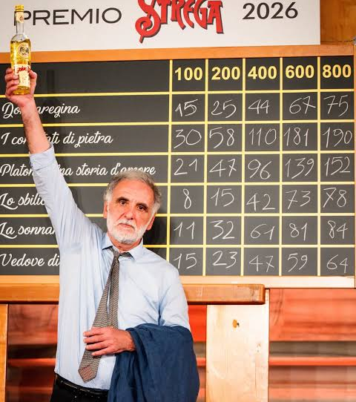
Fase 2 – Arricchimento
Raccolta dei premi – Scraping a cascata
Tra i vocabolari da analizzare ci sarà quello dei premi, quindi → script che visiti le pagine di Wikipedia degli autori e riporti in un file JSON i premi (letterari o culturali) vinti e l’anno corrispondente. Ci servirà più avanti.
Pulizia del file da alcuni errori di trascrizione («Nel riceve il premio Strega» diventa «Premio Strega», 19--).
Integrata anche ricerca su Wikipedia.en per autori inglesi che non avevano premi su Wikipedia.it (es. John Grisham).
Premi vinti dagli autori

Slide 11

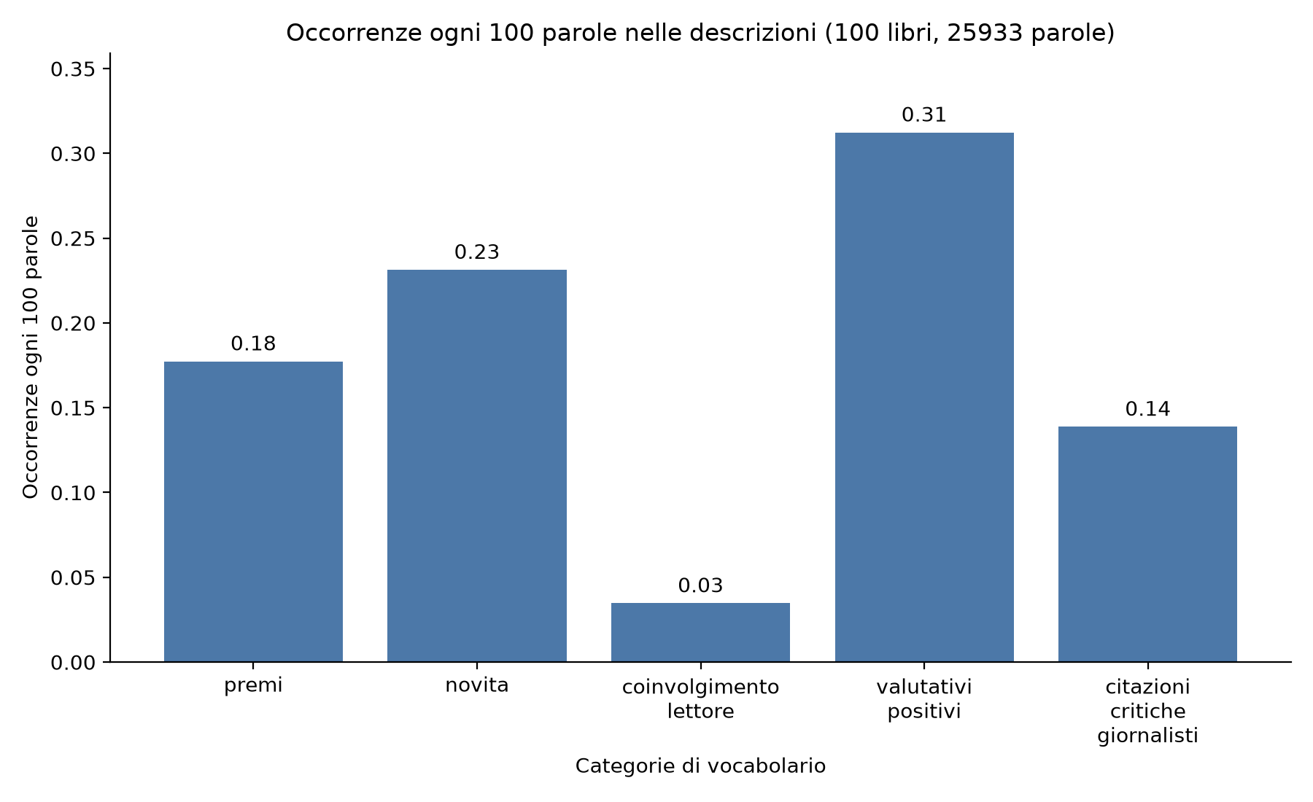
Fase 3 – Analisi descrittiva
Esplorazione dei dati
Calcolo delle occorrenze per vocabolario
Primi risultati

Slide 12

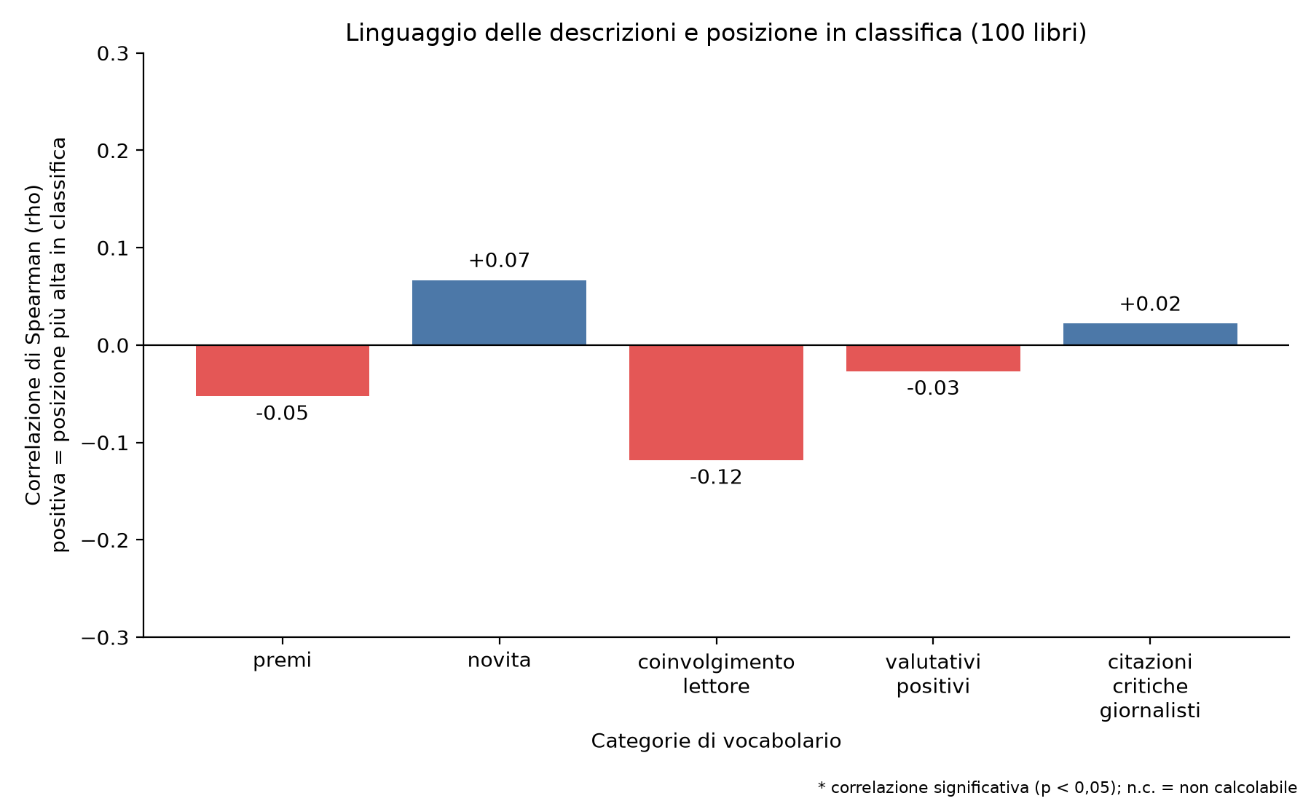
Fase 3 – Analisi descrittiva
Correlazione tra posizione e vocabolario?
Analizziamo la correlazione tra un certo tipo di vocabolario e la posizione in classifica. Il modello ha suggerito di usare la correlazione di Spearman, che indica, all’aumentare di una variabile, quanto aumenta anche l’altra.
Risultati

Slide 13
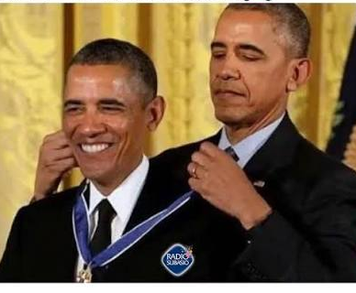
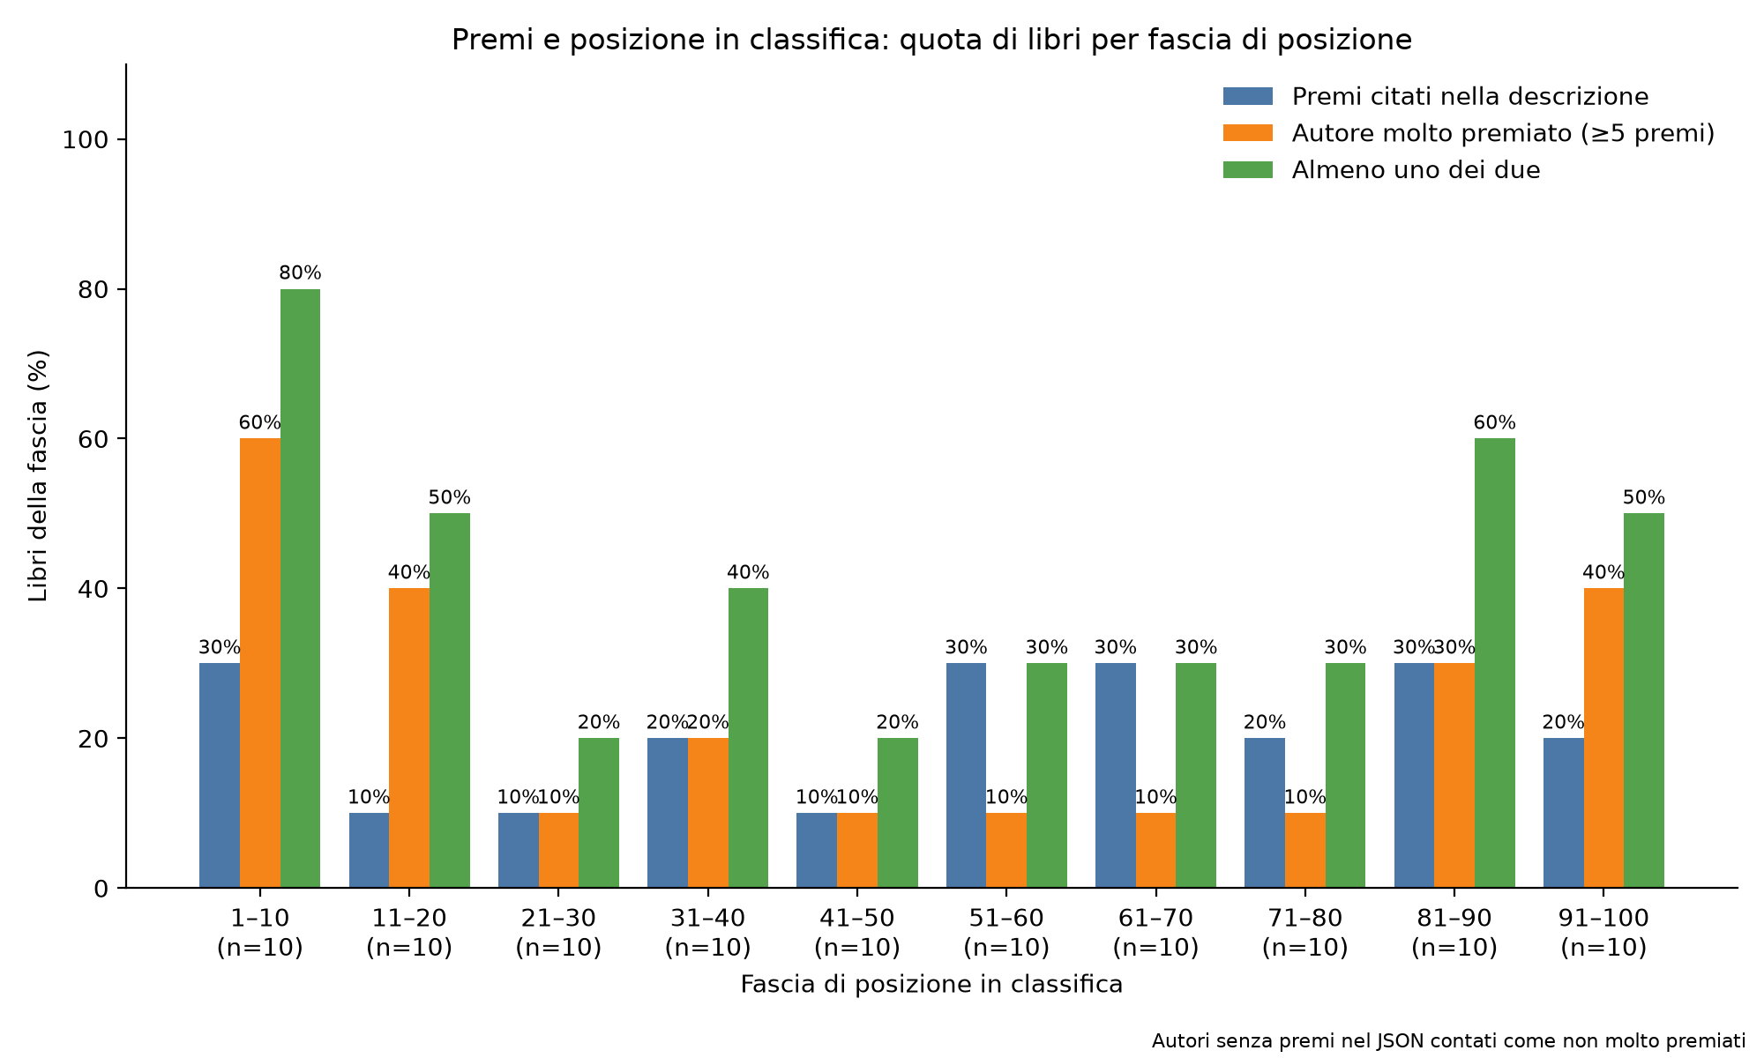
Fase 3 – Analisi descrittiva
Un autore premiato è più in alto in classifica?
L’80% dei libri della TOP10 contiene riferimenti a premi o autori premiati. Si tratta di un dato significativo rispetto al resto della classifica.
Risultati

Slide 14

Fase 3
Analisi dei dati – Cosa abbiamo ottenuto?
In un file HTML ho raccolto la correlazione tra la casa editrice e il relativo utilizzo dei vari vocabolari:
  file:///C:/Users/UTENTE/Desktop/Misurare%20il%20gusto/editori_vocabolari.html
Linguaggio e casa editrice

Slide 15

Fase 4 - Conclusioni
Cosa emerge dai dati?
Prevalenza del lessico riguardante la novità/attesa, soprattutto nella parte alta della classifica: trattandosi di una classifica settimanale, che include i preordini, è possibile che i libri più nuovi, e quindi presumibilmente più venduti nell’ultimo periodo, compaiano più in alto.
Prevalenza di autori premiati o lessico riguardante i premi nelle parti alte della classifica: il lettore tiene conto della celebrità dell’autore.
Scarso utilizzo di lessico riguardante il coinvolgimento del lettore. Grande utilizzo di valutativi positivi, anche se non vi corrisponde necessariamente una posizione alta in classifica.
Interpretazione dei dati

Slide 16
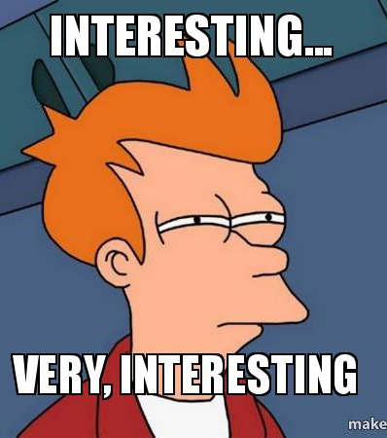
Fase 4 - Conclusioni
Interpretazione personale
Misurare il gusto in maniera oggettiva potrebbe essere un’operazione riduttiva.
Il gusto è un elemento estremamente personale e non necessariamente si riflette in maniera certa sulla posizione in classifica di un libro e nella descrizione che l’editore ne fa.
L’unico elemento convincente è la presenza nella parte alta della classifica di novità.
Interpretazione dei dati

Slide 17

Caveat finale!!!
La classifica si aggiorna ogni settimana, quindi l’indagine potrebbe dare risultati leggermente diversi in base al momento in cui la si fa.
Tuttavia, già su questo campione di dati, possiamo intuire alcune dinamiche editoriali.
Alla domanda iniziale possiamo rispondere solo parzialmente.
Fine

